Slide 1
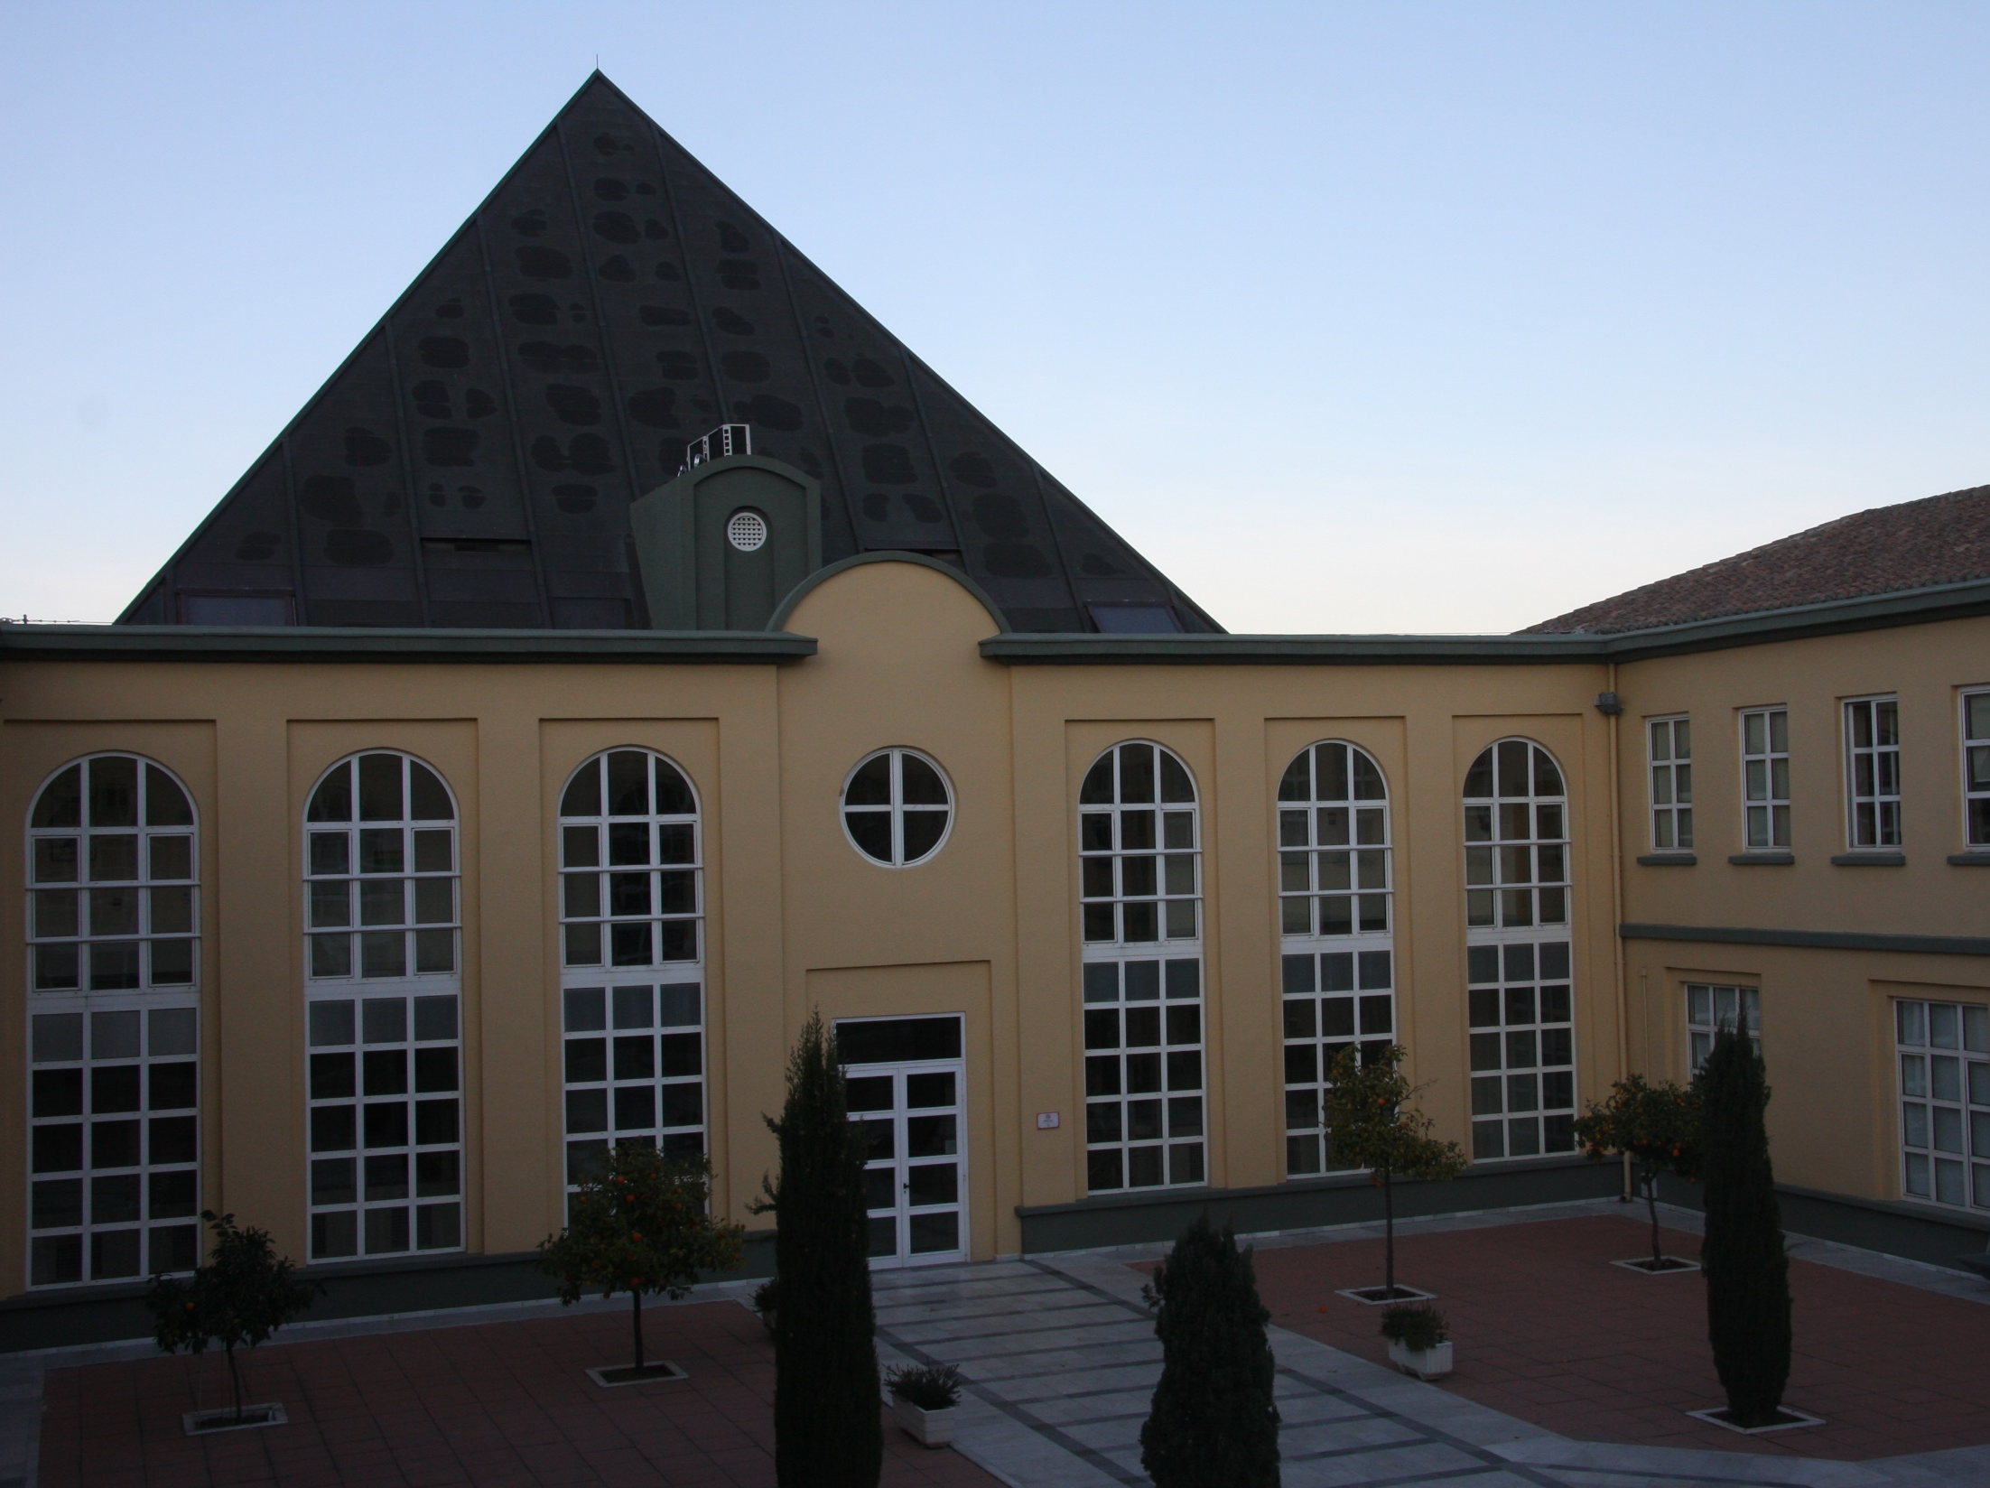




DAGs
Daniel Redondo-Sánchez
Miguel Ángel Luque-Fernández

Slide 2
INTRODUCCIÓN

